Slide 1
Анализ лиц
Детектирование и распознавание лиц с использованием нейронных сетей

Slide 2
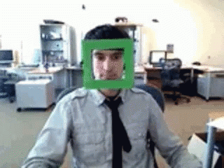
Детектирование лиц
http://vision.ucsd.edu/~bbabenko/

Slide 3
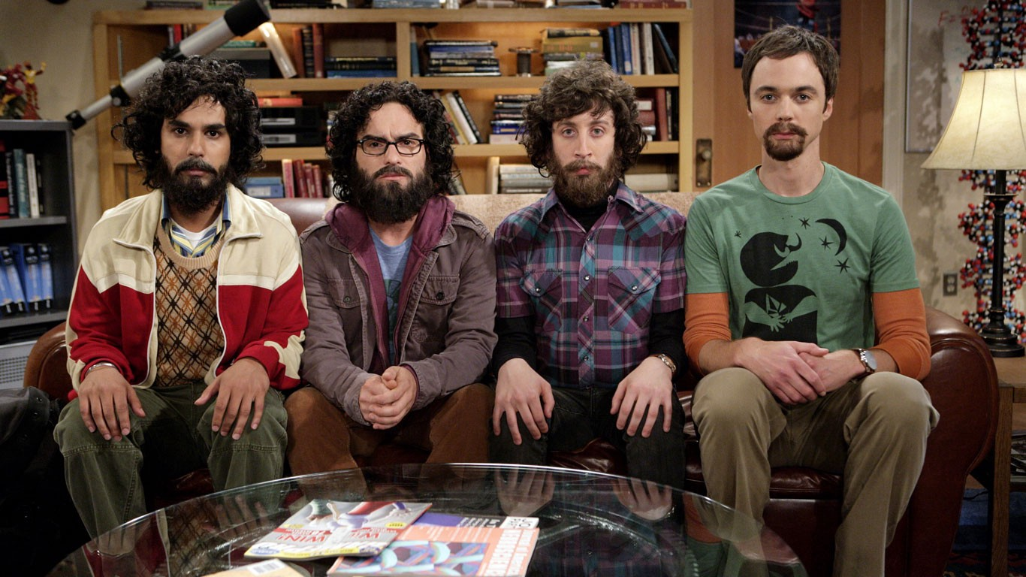
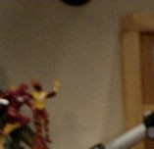
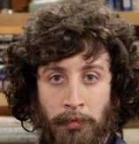
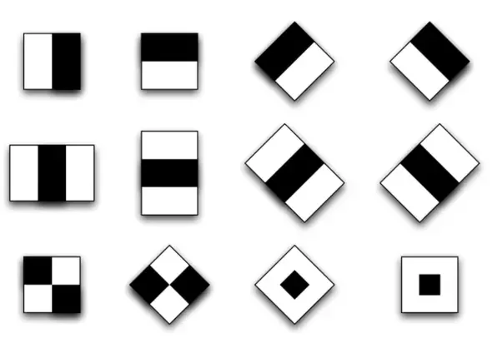
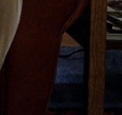
Вспомним…
Метод Виолы-Джонса (идея)
Лицо?
Сильный классификатор
…
3. Взвешенная сумма откликов
2. Расчет корреляции с признаками Хаара (aka слабые классификаторы )
1. Скользящее окно переменного размера

Slide 4
В чем проблемы?
Any ideas?

Slide 5
В чем проблемы?
Фиксированный размер окна
Пусть и в рамках некоторого множества возможных размеров…
Фиксированные маски
5 масок, можно придумать и больше, но и сложность растет в таком случае
Контекст
Как учесть, что под головой, как правило, есть тело?

Slide 6
Аналогии с CNN
Скользящее окно – ?

Slide 7
Аналогии с CNN
Скользящее окно – сверточный слой
Фиксированные признаки Хаара – ?

Slide 8
Аналогии с CNN
Скользящее окно – сверточный слой
Фиксированные признаки Хаара – обучаемые веса фильтров
Переменный размер окна - ?

Slide 9
Аналогии с CNN
Скользящее окно – сверточный слой
Фиксированные признаки Хаара – обучаемые веса фильтров
Переменный размер окна – пирамида изображений
Неизвестное число лиц (выход сети переменного размера) – ?

Slide 10
Аналогии с CNN
Скользящее окно – сверточный слой
Фиксированные признаки Хаара – обучаемые веса фильтров
Переменный размер окна – пирамида изображений
Неизвестное число лиц (выход сети переменного размера) – опорные точки (как в SSD/Faster R-CNN)

Slide 11
Аналогии с CNN
Скользящее окно – сверточный слой
Фиксированные признаки Хаара – обучаемые веса фильтров
Переменный размер окна – пирамида изображений
Неизвестное число лиц (выход сети переменного размера) – опорные точки (как в SSD/Faster R-CNN)
CNN
List of bounding boxes proposals
Post-processing
Filtered list

Slide 12
Что не так?
Вполне рабочая схема, но…

Slide 13
Что не так?
Вполне рабочая схема, но…
Можно ли повысить эффективность за счет специфики задачи?

Slide 14
Что не так?
Вполне рабочая схема, но…
Можно ли повысить эффективность за счет специфики задачи?
Лицо нормального человека, как правило, содержит элементы в определенных позициях (глаза, рот, нос)
Добавим эту информацию в сеть!

Slide 15
Что не так?
Вполне рабочая схема, но…
Можно ли повысить эффективность за счет специфики задачи?
Лицо нормального человека, как правило, содержит элементы в определенных позициях (глаза, рот, нос)
Добавим эту информацию в сеть!
MTCNN, Joint Face Detection and Alignment using Multi-task Cascaded Convolutional Networks (2016)*
*) https://kpzhang93.github.io/MTCNN_face_detection_alignment/

Slide 16
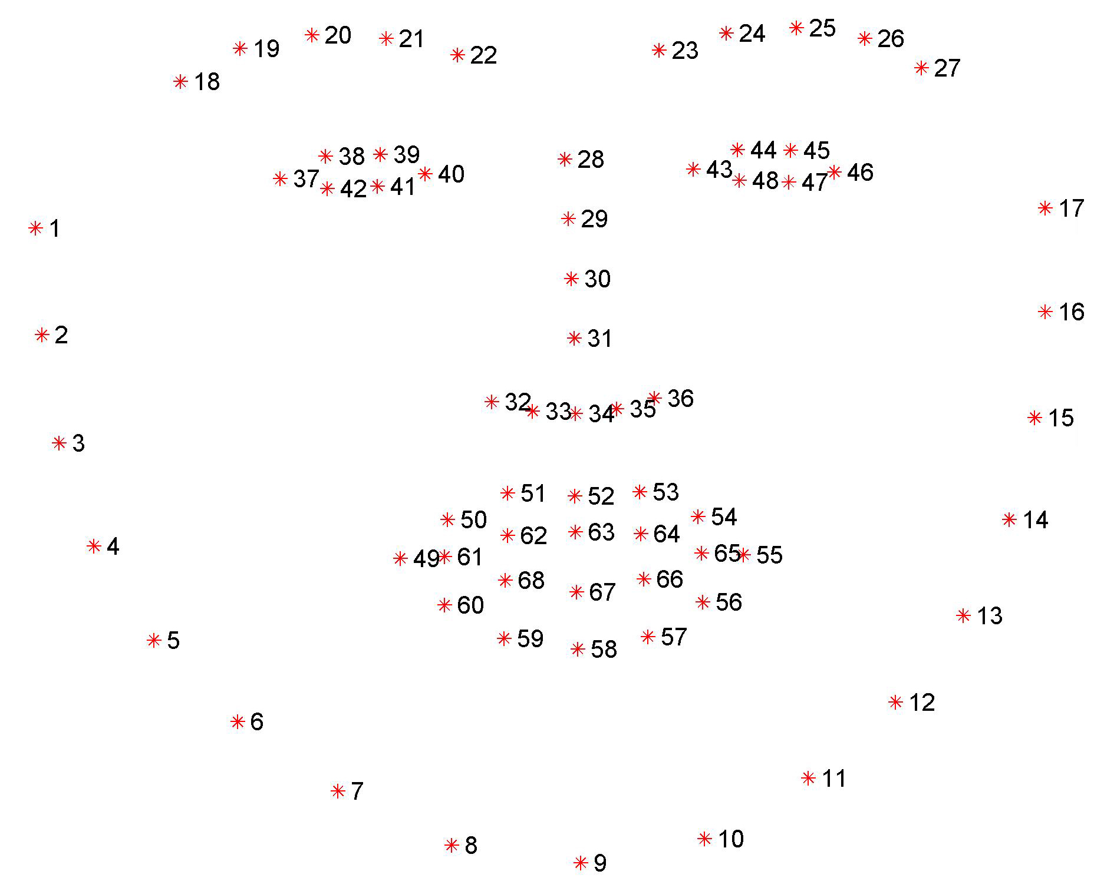
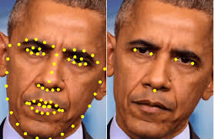
Ключевые точки лица
Ключевые точки лица (facial landmarks) задаются как упорядоченное множество координат точек, находящихся в характерных позициях на лице человека
Примеры: нос, края глаз, контуры лица, уголки рта и т.д.

Slide 17
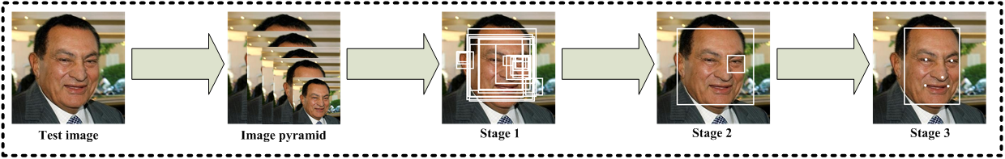
Идея MTCNN
Обучим сеть одновременно решать две задачи:
Детектирование лица на изображении
Нахождение ключевых точек на лице
За счет взаимодополнения этих задач будем надеяться получить прирост в точности

Slide 18
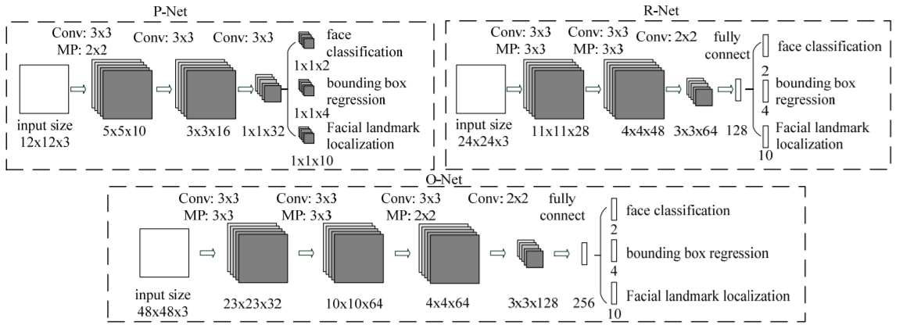
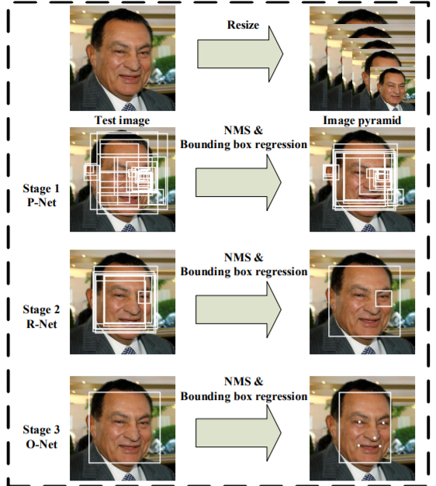
Схема MTCNN
Proposal Network (P-Net). Формирует список рамок-кандидатов.
Refinement Network (R-Net). Выполняет фильтрацию рамок, уточнение их координат, подавление немаксимальных значений.
Output Network (O-Net). Выдает координаты ключевых точек и дополнительно уточняет позицию рамки.

Slide 19
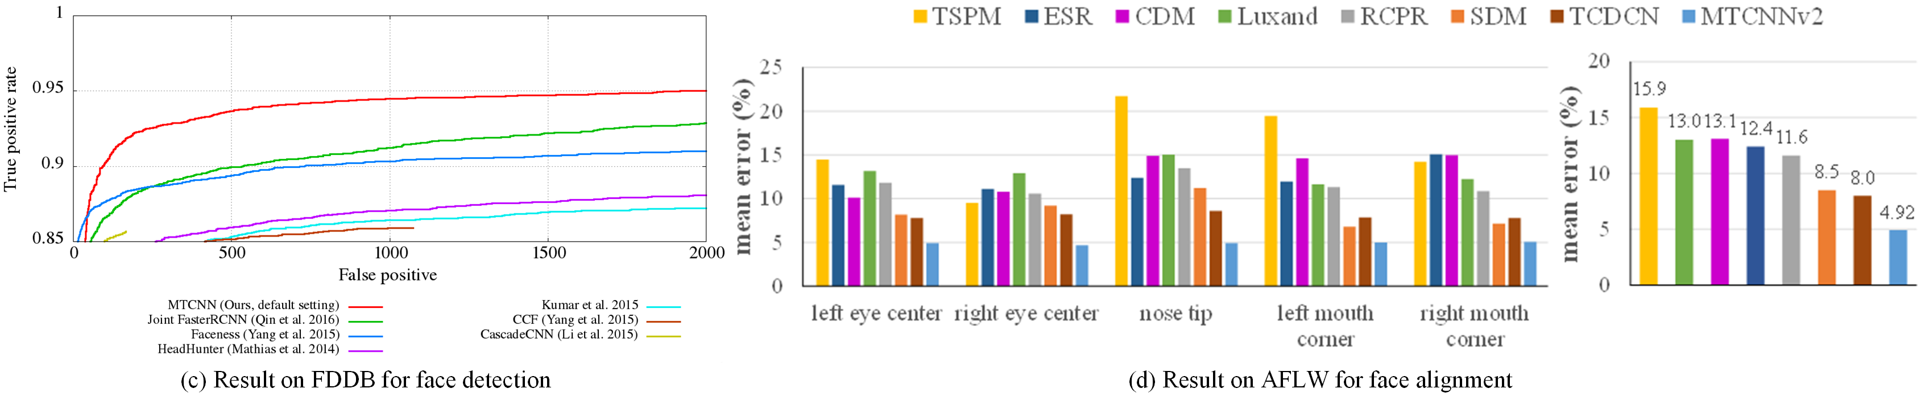
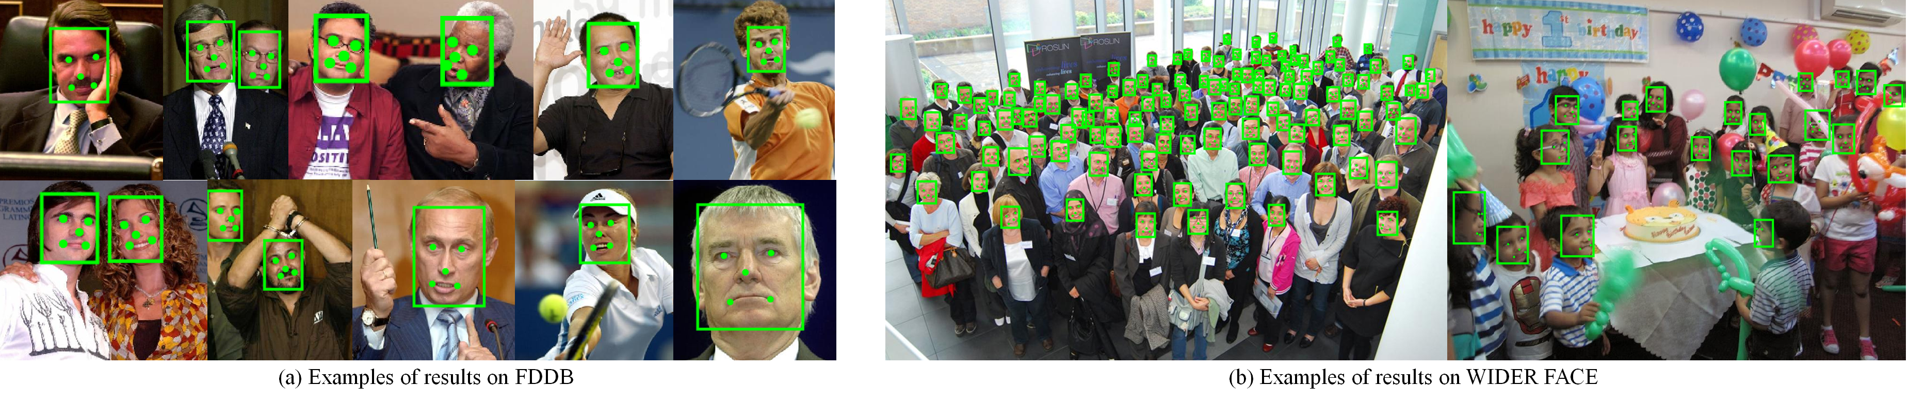
Результаты

Slide 20
Нейросетевые методы распознавания лиц

Slide 21
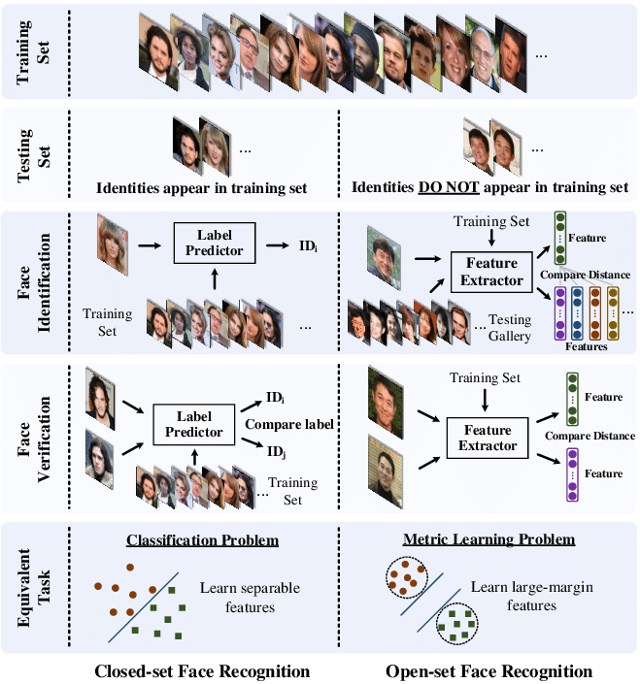
Задачи распознавания лиц
 | Фиксированное множество | Открытое множество
Контролируемые условия | >99.9 % | >88%
Неконтролируемые условия | >80% | Пока так себе…

Slide 22
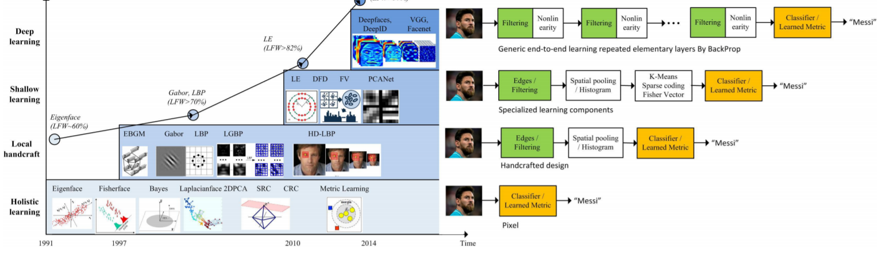
Развитие алгоритмов
Deep Face Recognition: A Survey, 2018 (https://arxiv.org/pdf/1804.06655.pdf)

Slide 23
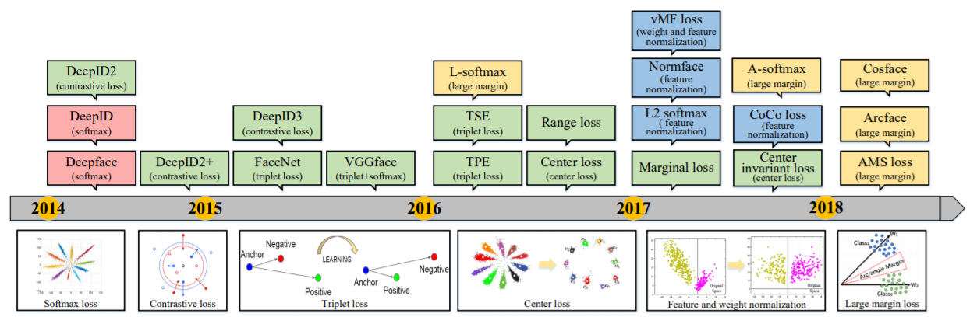
Развитие алгоритмов

Slide 24
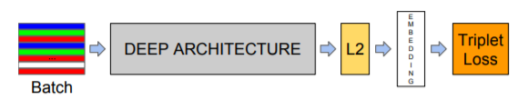
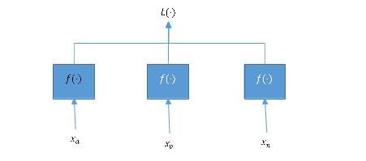
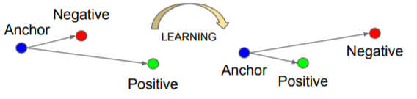
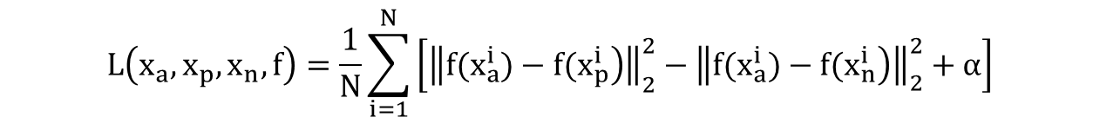
Метод FaceNet
Сиамская сеть
$$L\left(x_{a},x_{p},x_{n},f\right)=\frac{1}{N}\sum_{i=1}^{N}{\left[{\left\|\left.f(x_{a}^{i})−f(x_{p}^{i}\right)\right\|}_{2}^{2}−{\left\|\left.f(x_{a}^{i})−f(x_{n}^{i}\right)\right\|}_{2}^{2}+α\right]}$$
Целевая функция:

Slide 25
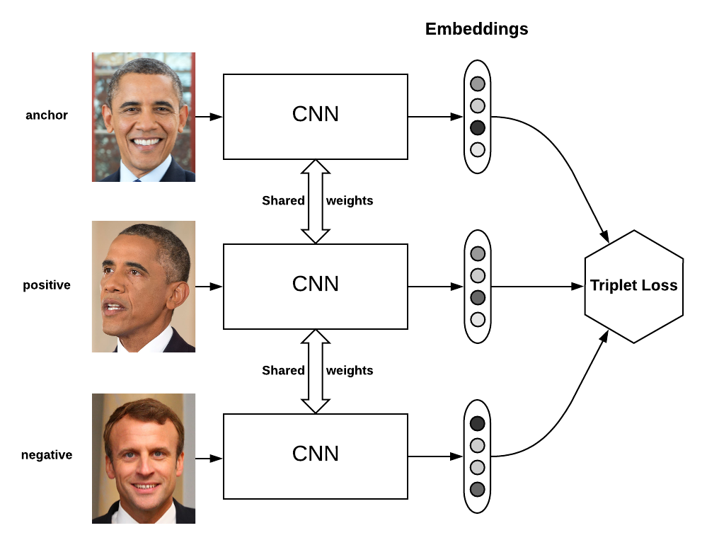
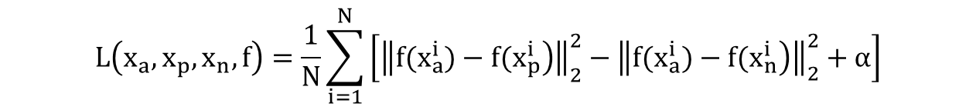
FaceNet
$$L\left(x_{a},x_{p},x_{n},f\right)=\frac{1}{N}\sum_{i=1}^{N}{\left[{\left\|\left.f(x_{a}^{i})−f(x_{p}^{i}\right)\right\|}_{2}^{2}−{\left\|\left.f(x_{a}^{i})−f(x_{n}^{i}\right)\right\|}_{2}^{2}+α\right]}$$

Slide 26
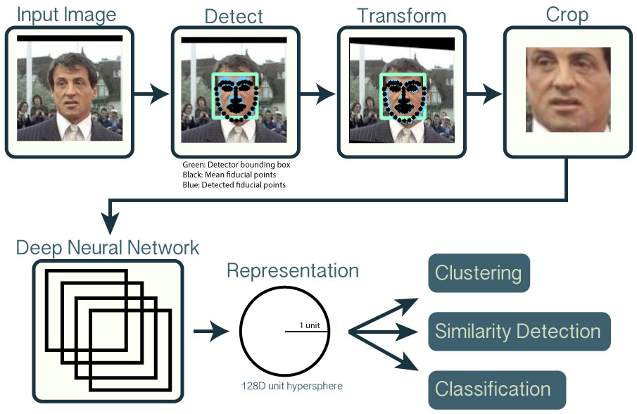
Открытая реализация OpenFace (Torch/Python)
Детектировать лицо
Выполнить выравнивание
Обрезать
Рассчитать вектор
Отнести вектор к нужному классу
https://cmusatyalab.github.io/openface/

Slide 27
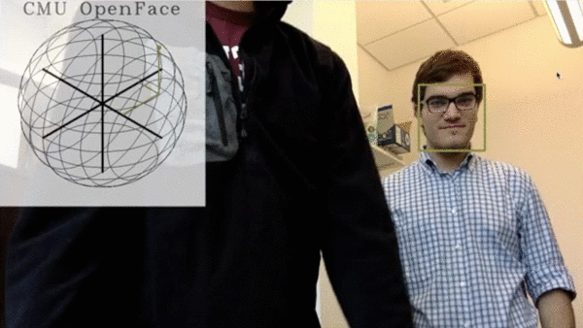
Открытая реализация
https://cmusatyalab.github.io/openface/

Slide 28
Библиотека Dlib (C++/Python)
Используется предобработка для нахождения ключевых точек
Лицо выравнивается по ключевым точкам
Далее используется CNN (ResNet c 29 слоями) для расчета дескриптора
Сеть обучена таким образом, чтобы разные изображения лица одного человека попадали в гиперсферу радиусом 0.6
http://blog.dlib.net/2017/02/high-quality-face-recognition-with-deep.html

Slide 29
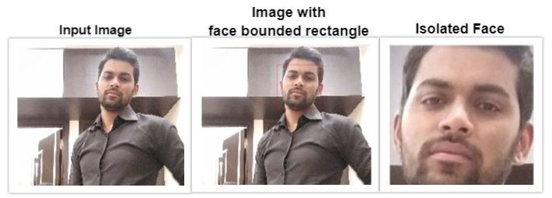
Пример: детектирование лица
https://medium.com/@krsatyam1996/face-recognition-using-openface-92f02045ca2a

Slide 30
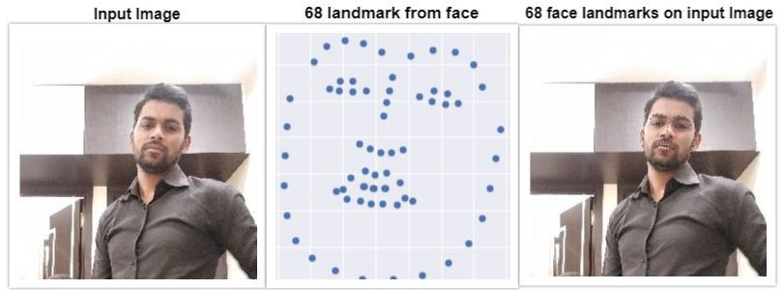
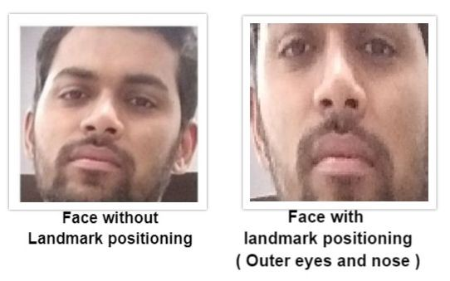
Пример: выравнивание
https://medium.com/@krsatyam1996/face-recognition-using-openface-92f02045ca2a

Slide 31
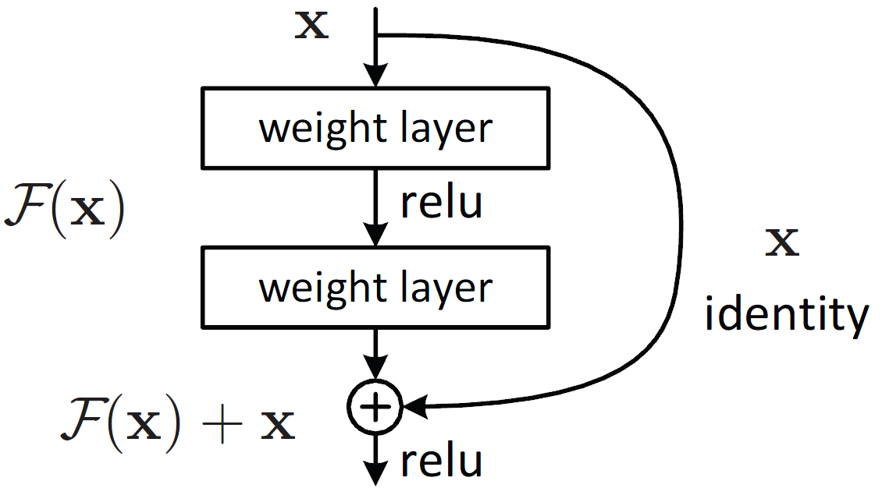
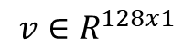
Пример: Прогон через CNN
ResNet
$$v∈R^{128x1}$$

